Slide 1

ЛЕКЦИЯ 6
Потоки. Горутины. Каналы

Slide 2

Потоки. Threads
Поток выполнения:
Наименьшая единица обработки, исполнение которой может быть назначено ядром операционной системы. Реализация потоков выполнения и процессов в разных операционных системах отличается друг от друга, но в большинстве случаев поток выполнения находится внутри процесса.
Несколько потоков выполнения могут существовать в рамках одного и того же процесса и совместно использовать ресурсы, такие как память, тогда как процессы не разделяют этих ресурсов.

Slide 3
Потоки. Threads
Поток выполнения:
В частности, потоки выполнения разделяют инструкции процесса (его код) и его контекст (значения переменных, которые они имеют в любой момент времени).
В качестве аналогии потоки выполнения процесса можно уподобить нескольким вместе работающим поварам. Все они готовят одно блюдо, читают одну и ту же кулинарную книгу с одним и тем же рецептом и следуют его указаниям, причём не обязательно все они читают на одной и той же странице.

Slide 4
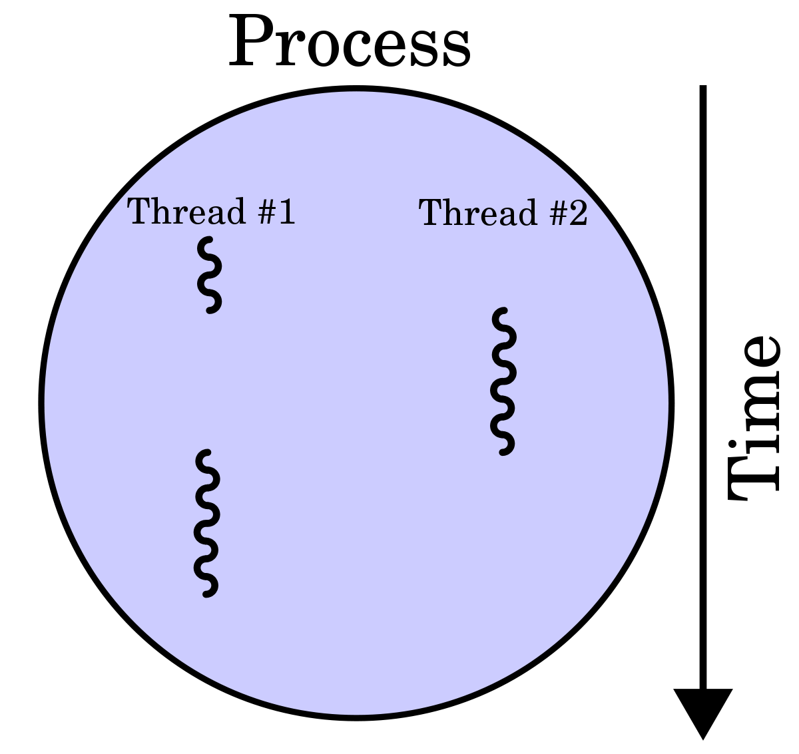
Потоки. Threads

Slide 5
Потоки. Threads
Поток выполнения:
Потоки — это дорогостоящие объекты, которые занимают память, могут использовать различные ресурсы системы и находиться в разных состояниях.
Для их создания требуется время. В сравнении с процессами они менее ресурсоемки, но все же требуют довольно больших затрат на создание и уничтожение.

Slide 6
Горутины. Goroutines
Горутины:
Горутина (goroutine) — это функция, выполняющаяся конкурентно с другими горутинами.
Обратите внимание, горутины очень легковесны. Практически все расходы — это создание стека, который очень невелик, хотя при необходимости может расти.
В среднем можно рассчитывать примерно на 4,5kb на горутину. То есть, например, имея 4Gb оперативной памяти, вы сможете содержать около 800 тысяч работающих горутин.

Slide 7
Горутины. Goroutines
Горутины:
В исходном коде (src/pkg/runtime/proc.c) приняты такие термины:
G (Goroutine) — Горутина
M (Machine) — Машина

Slide 8
Горутины. Goroutines
Горутины:
Каждая Машина работает в отдельном потоке и способна выполнять только одну Горутину в момент времени. Планировщик операционной системы, в которой работает программа, переключает Машины.
Число работающих Машин ограничено переменной среды GOMAXPROCS или функцией runtime.GOMAXPROCS(n int).
По умолчанию оно равно 1. Обычно имеет смысл сделать его равным числу ядер.
runtime.GOMAXPROCS(runtime.NumCPU())

Slide 9
Горутины. Goroutines
Горутины:
Цель планировщика (scheduler) в том, чтобы распределять готовые к выполнению горутины (G) по свободным машинам (M).
Готовые к исполнению горутины выполняются в порядке очереди, то есть FIFO (First In, First Out). Исполнение горутины прерывается только тогда, когда она уже не может выполняться: то есть из-за системного вызова или использования синхронизирующих объектов (операции с каналами, мьютексами и т.п.).

Slide 10
Горутины. Goroutines
Горутины:
Не существует никаких квантов времени на работу горутины, после выполнения которых она бы заново возвращалась в очередь.
Чтобы позволить планировщику сделать это, нужно самостоятельно вызвать runtime.Gosched().
Как только функция вновь готова к выполнению, она снова попадает в очередь.

Slide 11
Горутины. Goroutines
Горутины:
На практике это в первую очередь означает, что иногда стоит использовать runtime.Gosched(), чтобы несколько долгоживущих горутин не остановили на существенное время работу всех других.
С другой стороны, такие ситуации встречаются на практике довольно редко.

Slide 12
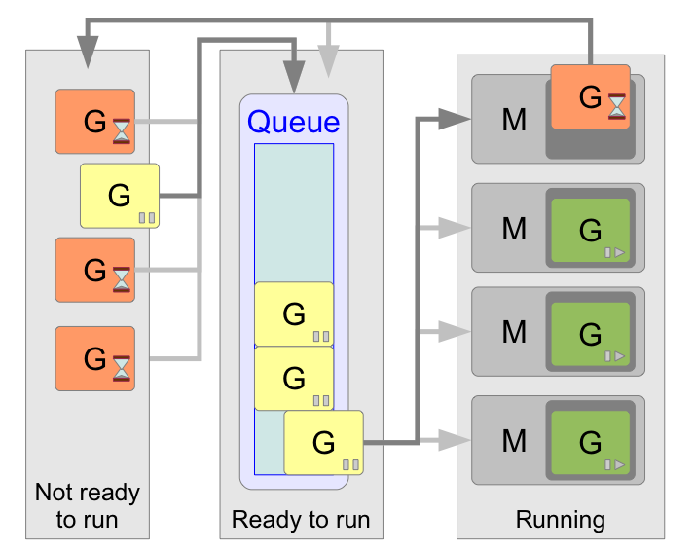
Горутины. Goroutines

Slide 13
Горутины. Goroutines
Объявление горутины:
// анонимная горутина
go func() {
}()
// вызов функции как горутины
go myFunction()

Slide 14
Каналы. Channels
Каналы:
Основное назначение – коммуникация между горутинами с целью их синхронизации.
Исходный код каналов досутпен на github в файле chan.go, и центральной структурой данных для канала является hchan.

Slide 15
Каналы. Channels
type hchan struct {
qcount uint // total data in the queue
dataqsiz uint // size of the circular queue
buf unsafe.Pointer // points to an array of dataqsiz elements
elemsize uint16
closed uint32
elemtype *_type // element type
sendx uint // send index
recvx uint // receive index
recvq waitq // list of recv waiters
sendq waitq // list of send waiters
// lock protects all fields in hchan, as well as several
// fields in sudogs blocked on this channel.
//
// Do not change another G's status while holding this lock
// (in particular, do not ready a G), as this can deadlock
// with stack shrinking.
lock mutex
}

Slide 16
Каналы. Channels
ch := make(chan int, 2) // Создаем буферизованный канал
сh <- 42
// заполненная структура hchan
ch = {chan int}
qcount = {uint} 1
dataqsiz = {uint} 2
*buf = {*[2]int} len:2
elemsize = {uint16} 8
closed = {uint32} 0
*elemtype = {*runtime._type}
sendx = {uint} 1
recvx = {uint} 0
recvq = {waitq<int>}
sendq = {waitq<int>}
lock = {runtime.mutex}

Slide 17
Каналы. Channels
Оqcount определяет количество элементов в буфере(мы видим 1 т.к. записали одно значение в наш канал)
dataqsiz определяет размерность буфера для буферизированного канала, в нашем случае это 2;
buf — определяет буфер с данными, записанными в канал, реализованный с помощью структуры данных “кольцевой буфер”
elemsize — размер одного элемента в канале, в нашем случае это 8 байт

Slide 18
Каналы. Channels
closed — определяет закрыт или открыт канал в данный момент;
elemype — содержит указатель на тип данных в канале;
sendx и recvx содержат индексы (смещения) в буфере, по которым должна производиться запись и чтение из буфера соответственно;
sendq и recvq — односвязные списки, содержащие заблокированные горутины, ожидающие чтения или записи;
lock — мьютекс, используемый для операций, изменяющих состояние канала

Slide 19
Каналы. Channels
Создание канала:
Создание канала происходит при помощи функции makechan, которая описана в том же исходном файле chan.go
Функция makechan выделяет память под структуру hchan в куче, инициализирует эту структуру, и возвращает указатель.
И несмотря на то, что в go все передается по значению, передавать канал по ссылке бессмысленно, потому что под капотом канал — это и есть указатель.

